Slide 1
工作汇报
情感分析
报告人：王诚

Slide 2
目录
工作简介
1
技术细节
2
实验结果展示
3
总结与展望
4

Slide 3
工作简介
1

Slide 4
工作简介
细粒度情感分析
找出文本中表达出的情感，以及情感所表达的对象。例如：
小米手机的音响效果很好，就是电池寿命短。
音响：positive
电池：negative

Slide 5
技术细节
2

Slide 6
技术细节
语料预处理
模型框架
测试语料
人工标注
训练语料
词性标注
词性解析
词扩展
分类器
HMM
MLE
解码
自学习数据
修剪
情感特征对

Slide 7
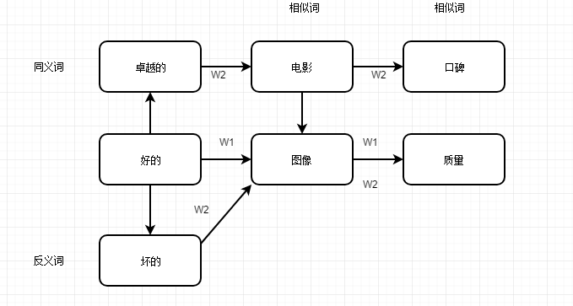
技术细节
词扩展
权重
W1=0.1
W2=0.01
Notes:
实体可以是一个由许多词组成的短语。通过将每个词扩展到其相关词的列表，可以形成不同的词组合。在图2中，“好图片质量”这个句子是一个手工标记的情感句。在训练过程中，系统查找情感实体的同义词和反义词。原始情感实体“好的”的标签（正面情感），传播到“好”的每一个同义词。否定标签传播到“好的”的反义词，例如“坏的”。类似地，对于其他实体类型中的每个单词，查找相似的单词和相关单词。原始单词的标签被传播到每个新发现的相关单词。使用这种扩展，可以获得多个组合。比如“好的图片质量”，如“卓越的图片质量”，“坏的图像质量”等等。显然，只有“好的图像质量”才是我们真实标记过的数据。由扩展产生的所有其他组合可能有瑕疵。为了尽可能减小瑕疵的影响，在计算MLE值时，给每个二元组合设置权重。通过经验判断,我们设置 和 ,其中 是人工标记的权重, 是扩展词组的权重。

Slide 8


技术细节
HMM模型
HMM模型的描述如下：给定单词序列W={w­1,w2,..,wn}和单词的词性标签S={s1,s2,..,sn}，
找出最可能的标签序列T={t1,t2,..,tn}，使得条件概率P(T|W,S)最大，即：
采用贝利叶定律，我们可以将 改写为：

Slide 9
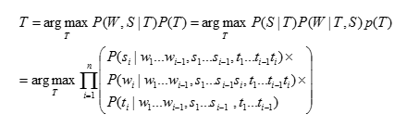
技术细节
HMM模型
由于概率P(W,S)对于所有候选标签序列保持不变，所以我们可以忽略它。因此，我们有一个一般的统计模型如下：

Slide 10
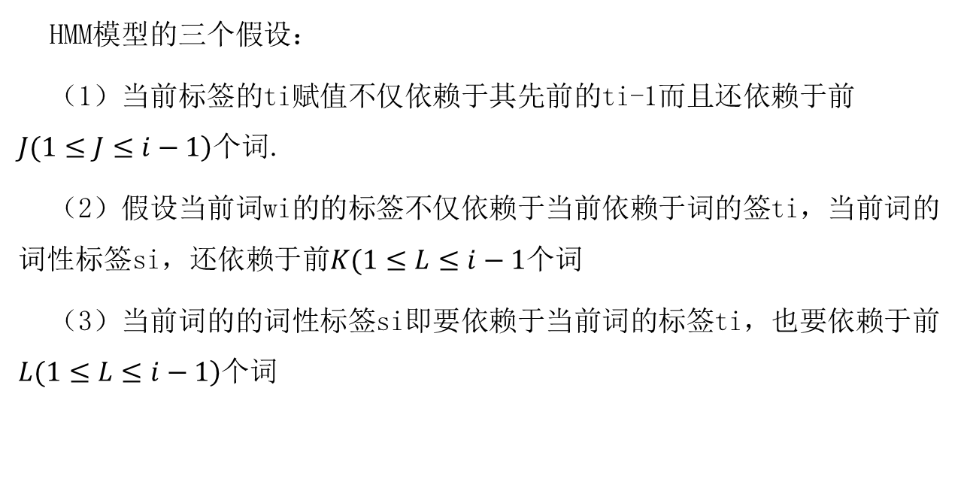
技术细节
HMM模型
HMM模型的三个假设：
（1）当前标签的ti赋值不仅依赖于其先前的ti-1而且还依赖于前$\left.J(1≤J≤i−1\right)$个词.
（2）假设当前词wi的的标签不仅依赖于当前依赖于词的签ti，当前词的词性标签si，还依赖于前$K(1≤L≤i−1$个词
（3）当前词的的词性标签si即要依赖于当前词的标签ti，也要依赖于前 $\left.L(1≤L≤i−1\right)$个词

Slide 11
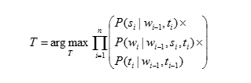

技术细节
HMM模型
鉴于数据稀疏问题，我们设置J=K=L=1，上述公式可以改写为：
最大似然估计（MLE）用于估计公式(4)中的参数。例如 可以被估计为：

Slide 12
技术细节
自学习技术的意义
手工标注培训文件是一项费时费力任务。难以覆盖到数据集中出现的词汇，我们设计了一种自学习的方法，使得系统能够通过使用它所学到的知识自动识别新的词汇表

Slide 13
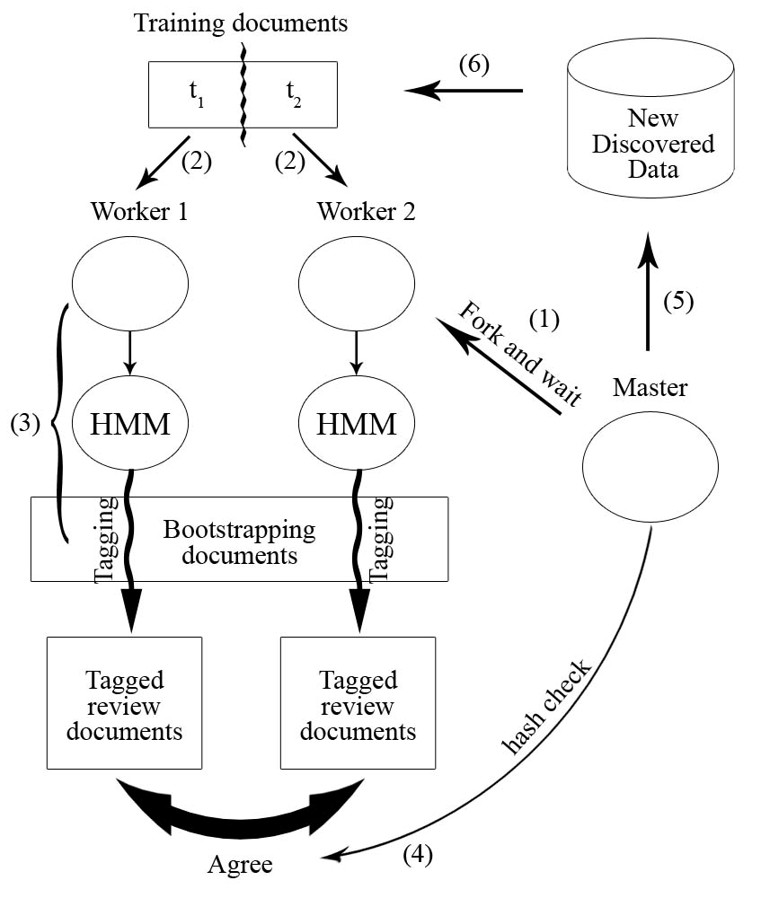
技术细节
自学习框架
Notes:
1）首先，引导程序创建两个子进程。父进程充当主机，其余进程充当工作进程。主机负责协调引导过程，提取和分发高可信数据给每个工作进程；2）我们通过随机选择将训练文件分成两个半部 和 。两个部分都充当工作进程用于HMM模型的种子；3）每个工作进程首先根据其训练集训练自己的HMM分类器，然后每个工作进程的训练HMM用于标记引导文档集中的文档并产生新的标记的评论文档集；4）由于两个工作进程的训练文件是不同的，因此步骤3标签结果是不一致的。因此，在标记步骤之后，主机会检查每个HMM分类器标记的每个句子，并且仅提取两个分类器一致的意见句子。在实验中，只有相同的标签相同的句子被认为是彼此一致的。5）从步骤4计算每个提取的情感语句的哈希值，并与已经存储在数据库中的句子进行比较（数据库包含自学习过程中新发现的数据，并在第一引导周期中初始化为空）。如果是一个新发现的句子，主机将其存储到数据库中；6）然后，主机将新发现的数据从数据库中随机分割成两个半部 和 ，并将 和 分别添加到两个工作进程的训练集。这个过程被重复，直到不再发现新数据为止。

Slide 14
实验成果展示
3

Slide 15
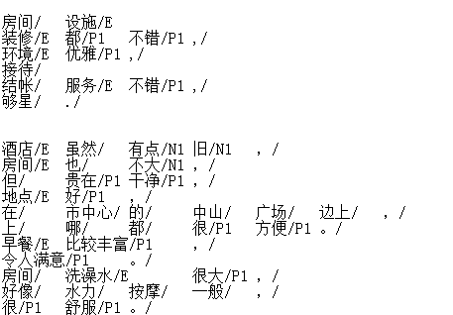
实验成果展示
1.手工标注数据集
训练集来自某酒店的歌赋数据，一共有有6740个句子，测试集有624个句子，其中积极与消极的评论各占50%。

Slide 16
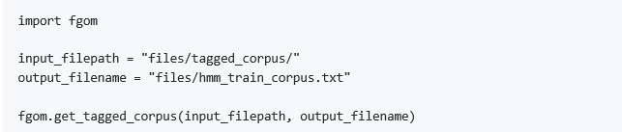
实验成果展示
2.得到标记好的语料

Slide 17
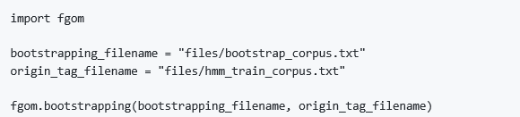
实验成果展示
3.自学习

Slide 18
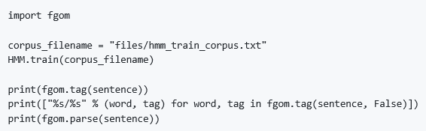
实验成果展示
4.模型训练

Slide 19
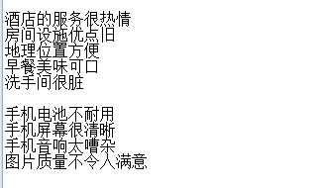
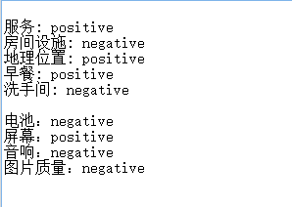
实验成果展示
5.结果展示

Slide 20
总结与展望
4

Slide 21
总结与展望
总结
在酒店数据方面达到了不错的效果，由于没有找到合适的数据集，我们只能用
有限的客服数据做研究，识别效果还算比较满意

Slide 22
总结与展望
展望
未来希望小米公司能提供更多可用的客服数据，方便我们完善模型。

Slide 23
谢谢！
Notes:
谢谢

